Slide 1
El Salvador Departamento de Mantenimiento
REPARACIÓN DE MINGITORIO DE BAÑO DE ASOCIADOS #4.
CD APOPA
10/08/2021

Slide 2
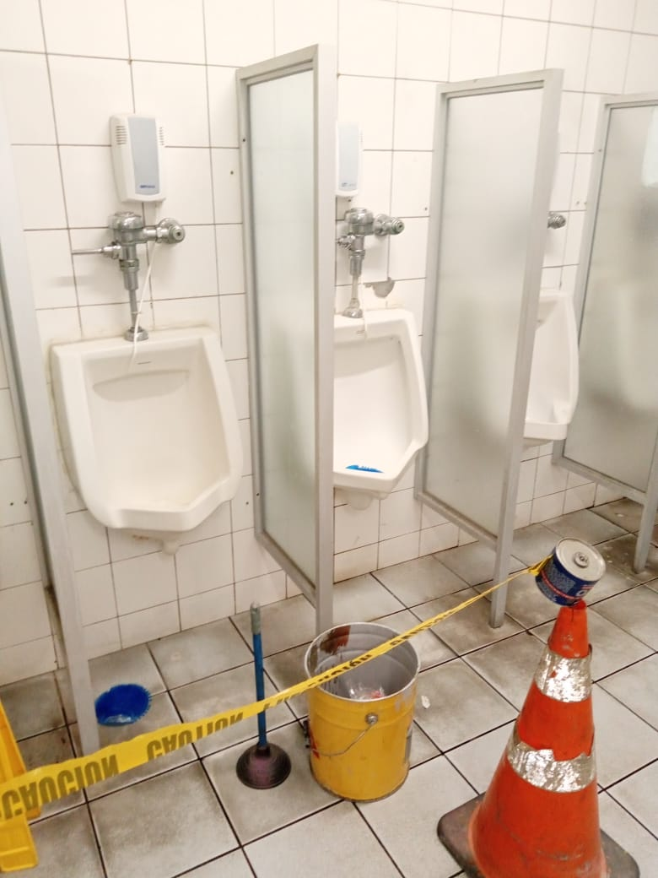
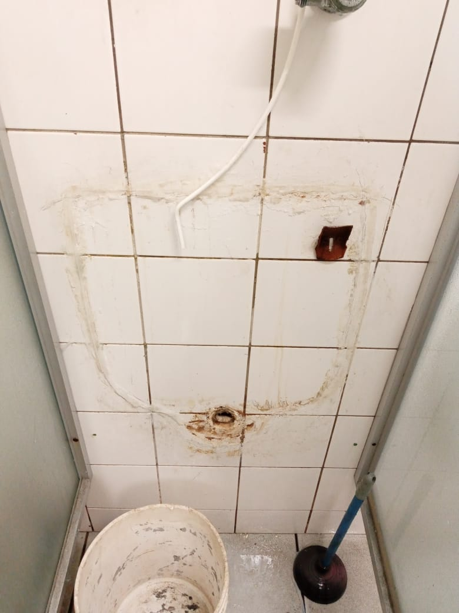
DESMONTAJE DE MINGITORIO
ANTES
DESPUES

Slide 3
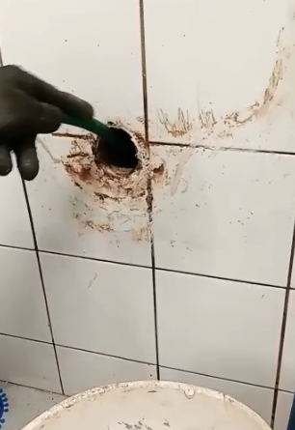
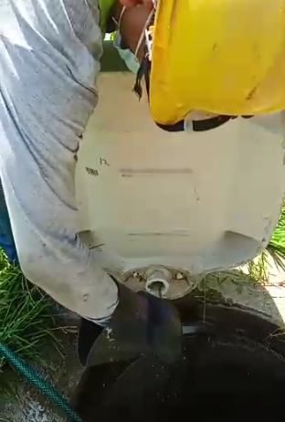
SONDEO DE MINGITORIO, AGUA PASA CON NORMALIDAD
DESPUES

